Slide 1
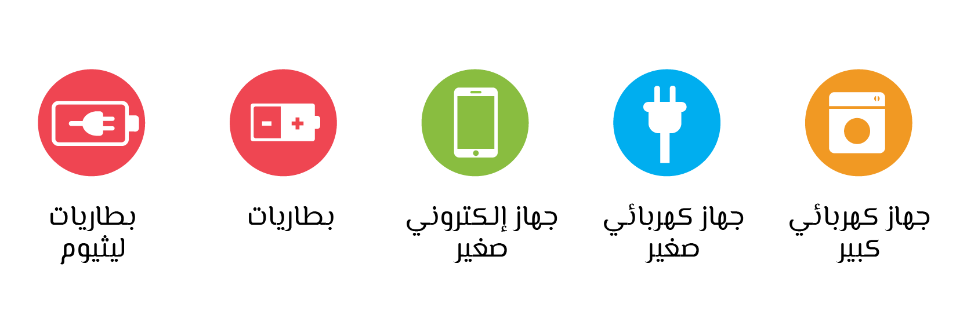


إعادة تدوير النفايات الإلكترونية والبطاريات
عارضة شرائح ليوم فعاليات حول موضوع

Slide 2
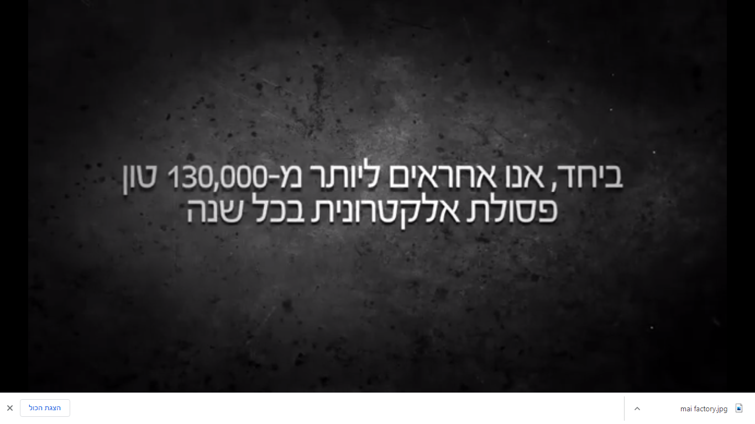
كل عملية إعادة تدوير تبدأ بقصة

Slide 3




منتجات إلكترونية
استخدام
منتجات
إلكترونية
اتصال
درجة حرارة
جودة الحياة
نفايات
إلكترونية
إنارة
حركة

Slide 4
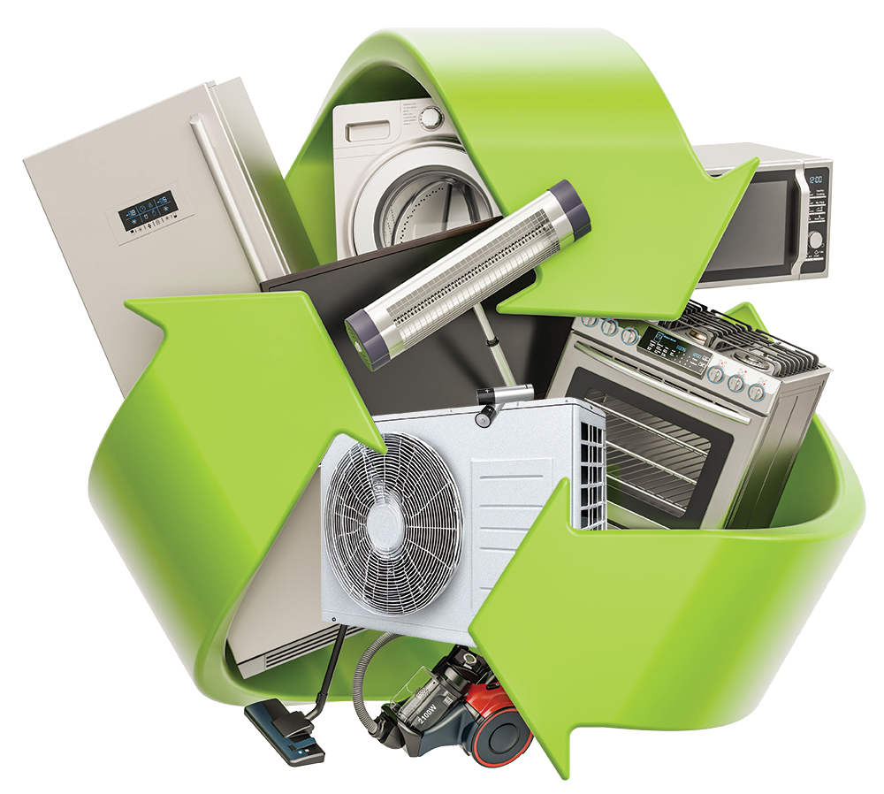
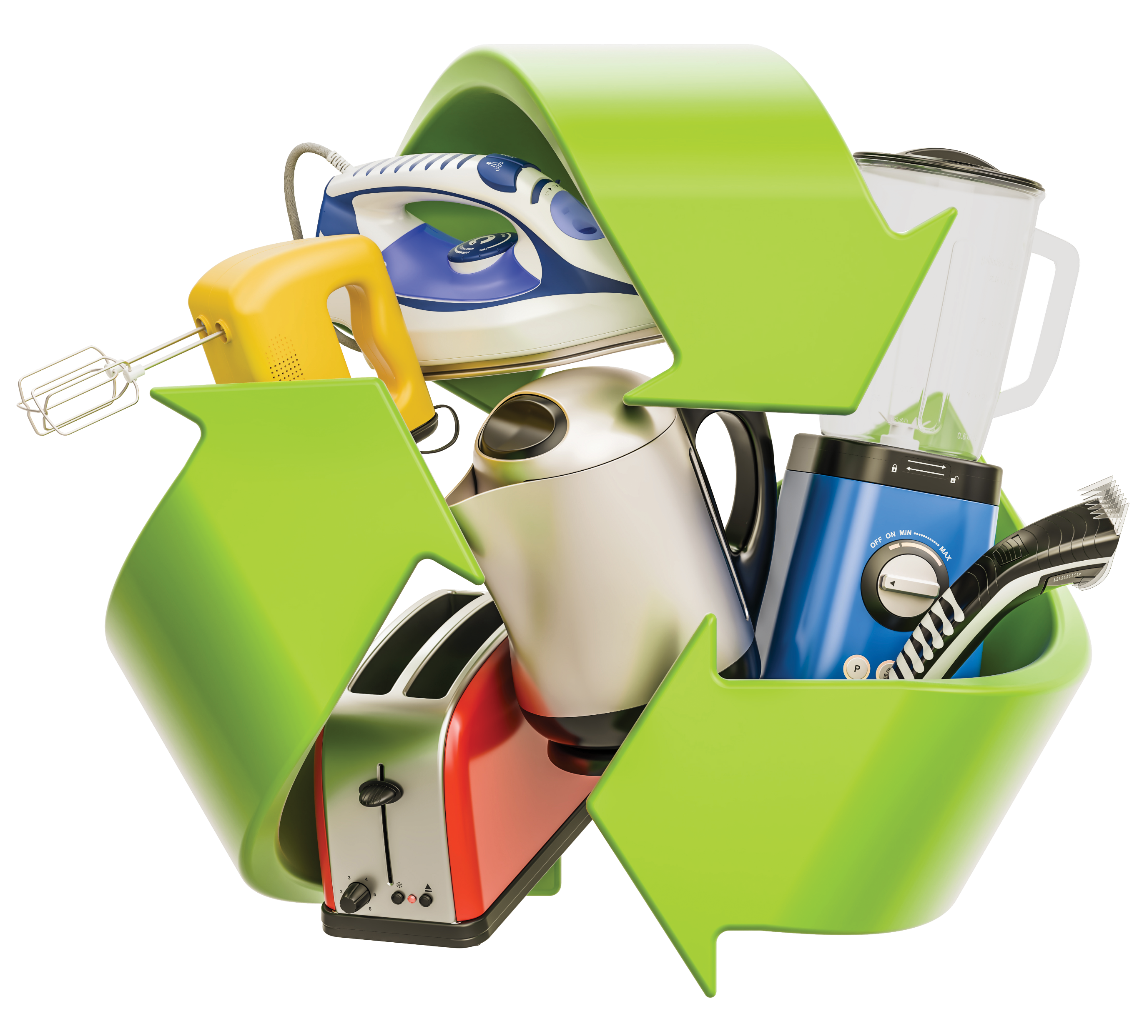


أنواع المنتجات الكهربائية والإلكترونية
تنقسم المنتجات الكهربائية والإلكترونية لأربعة أنواع رئيسية
منتجات كبيرة
منتجات
صغيرة ومتوسطة
איכות חיים
بطاريات ليثيوم
بطاريات

Slide 5






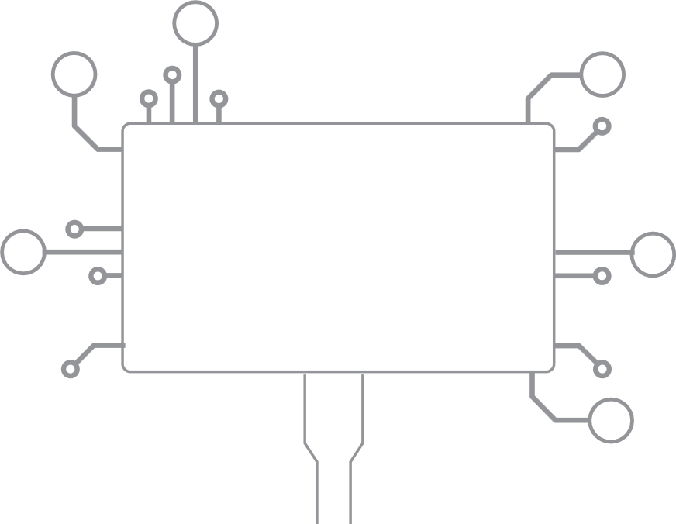
مشكلة النفايات الإلكترونية – مسار النفايات العادي
ممنوع إلقاء النفايات الإلكترونية في سلة المهملات!
تلويث موارد الطبيعة:
الماء، الهواء، اليابسة
الدفن
في الأرض
محطات
الانتقال
شاحنة
نفايات
التخلص
في حاوية النفايات التابعة للحيّ
شراء
لذلك يجب معالجة النفايات الإلكترونية والبطاريات بطريقة أخرى.
%3 نفايات منزلية،
70%
من عوامل تلويث البيئة.

Slide 6




الحلول: الخفض
الخفض:
تقليص كمية المنتجات التي نقوم بشرائها
نشتري
بصورة أفضل
نشتري فقط ما لا يمكن إصلاحه
والذي نكون بحاجته حقًا
لا نشتري
صغير وغير ضروري
استخدام المنتجات التي يتم شحنها
يقلل من كمية البطاريات التي نشتريها
هل تعلم؟

Slide 7
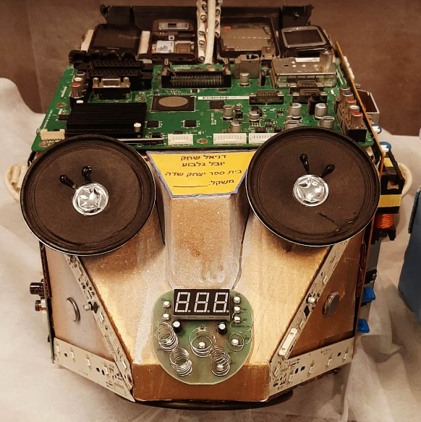
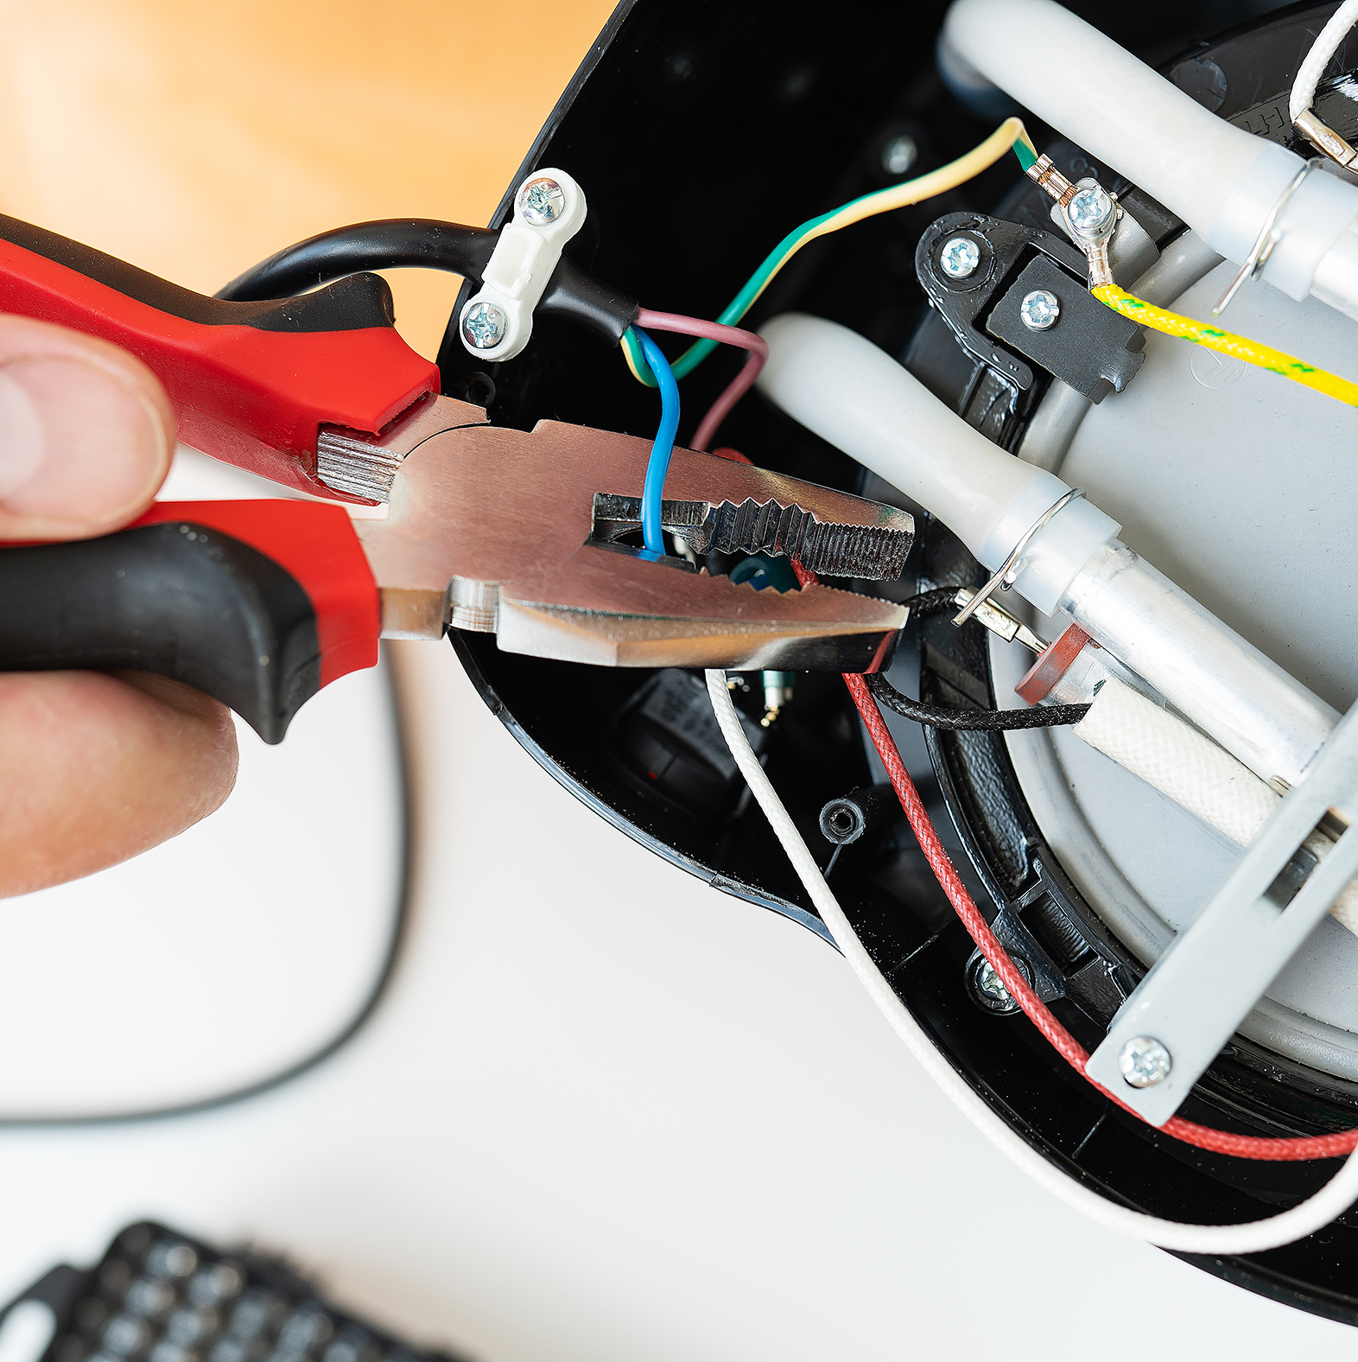
الحلول: إعادة الاستخدام
إعادة الاستخدام
عبارة عن إجراء يسمح لنا
استخدام نفس المنتج مرة أخرى
لنفس الغرض أو لغرض آخر
الإبداع في إعادة الاستخدام
تصحيح

Slide 8
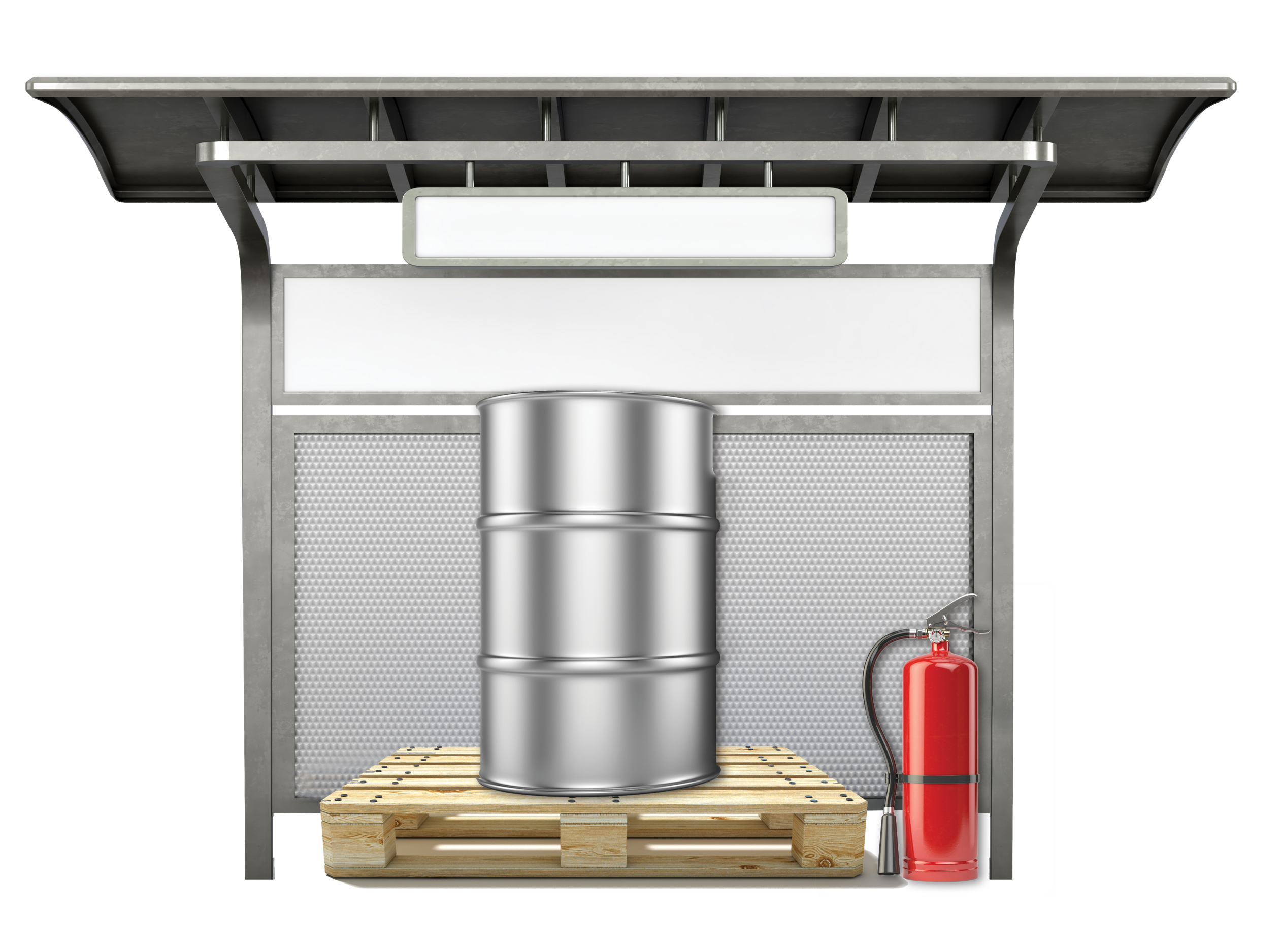
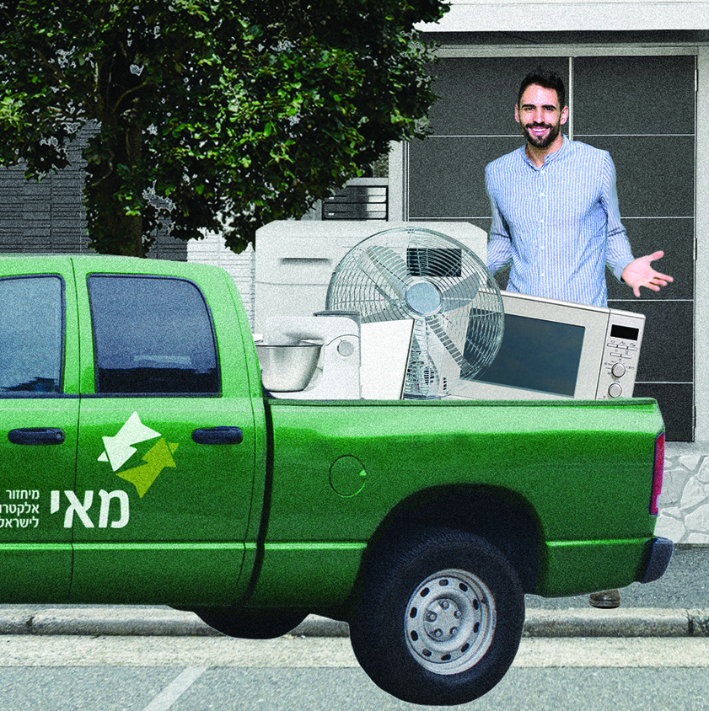
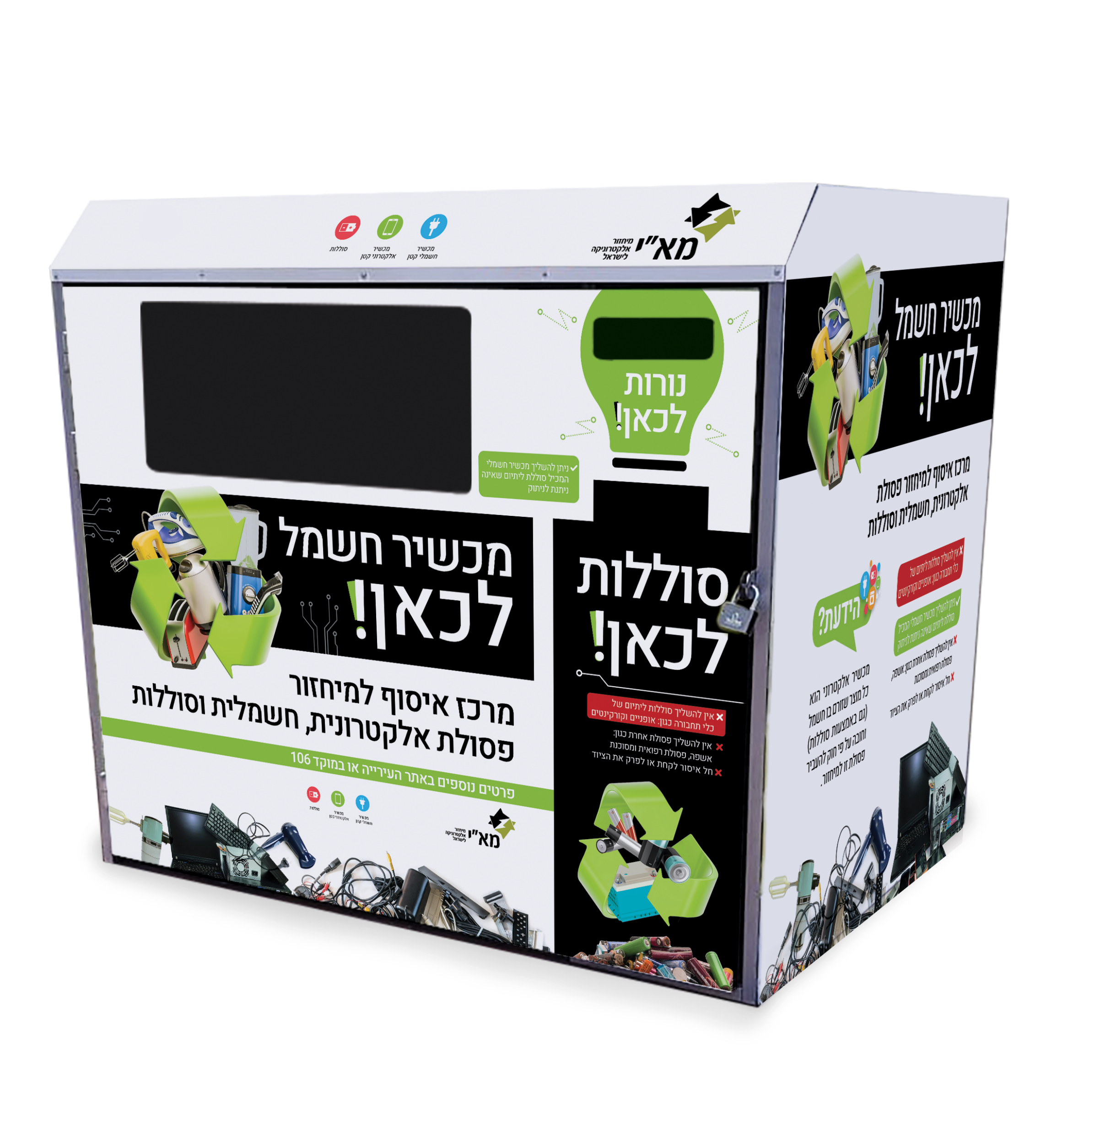
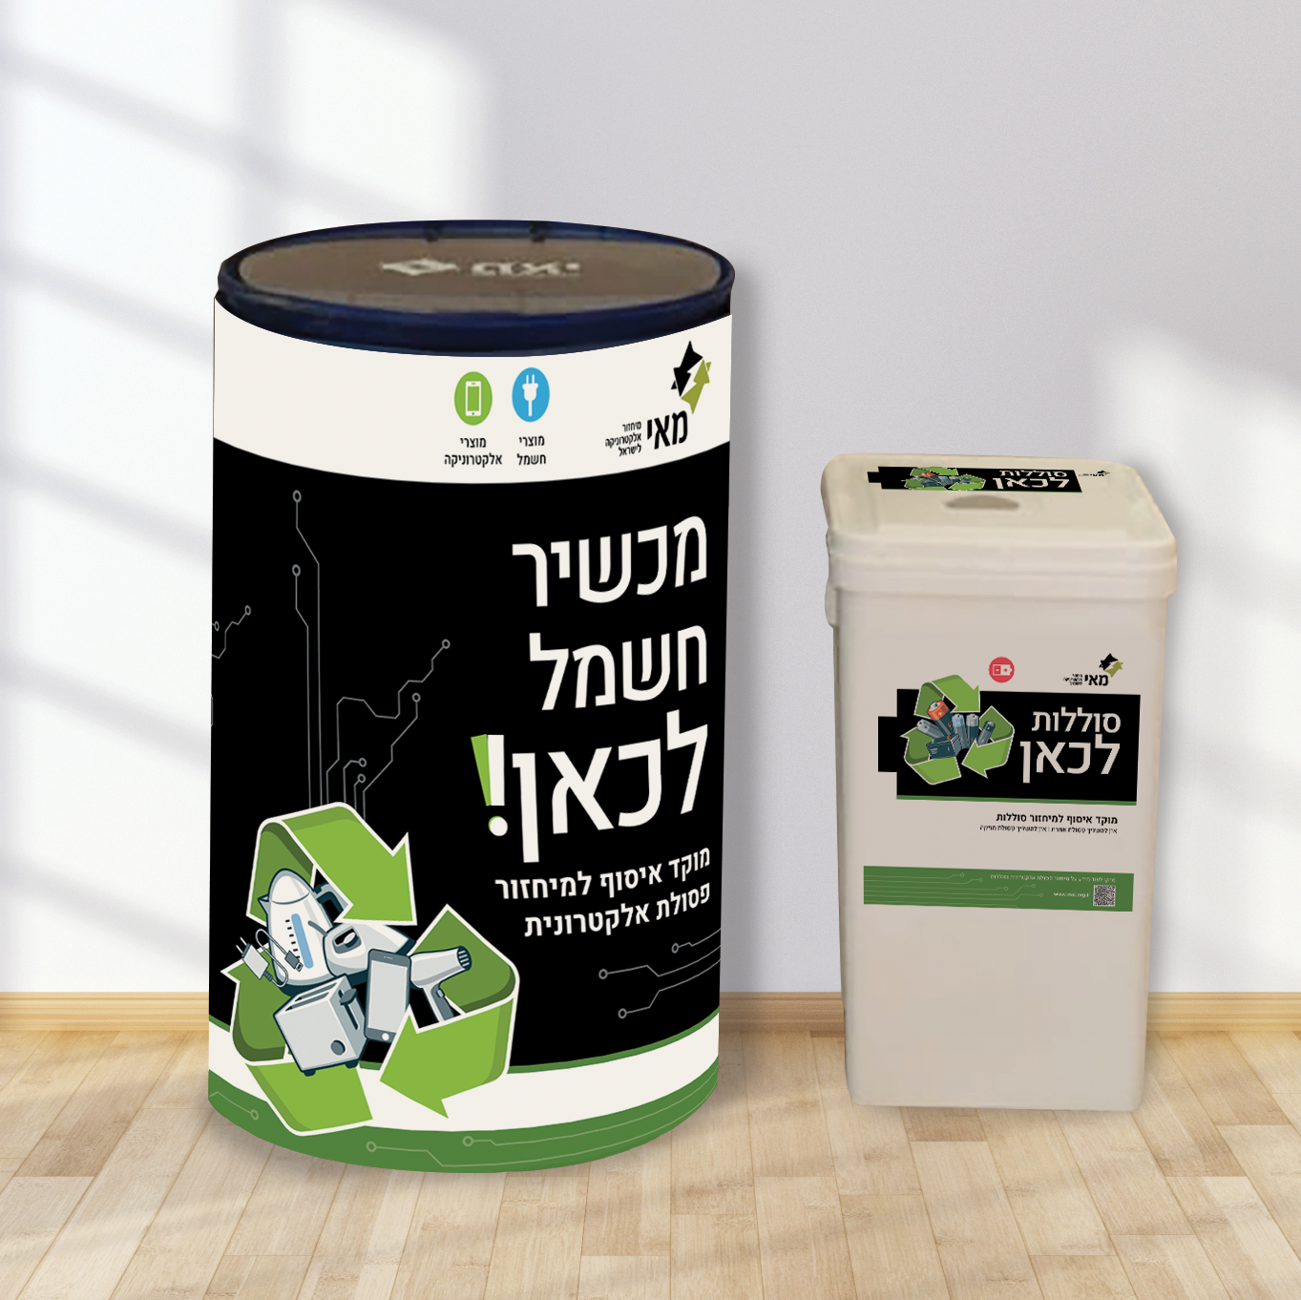

إعادة تدوير النفايات الإلكترونية
3
1
نقطة تجميع
لبطاريات ليثيوم
جمع
النفايات كبيرة
من أرصفة
المنازل
تسليم النفايات
لإعادة تدويرها
متاح بأربع طرق:
4
نقطة تجميع
تحتوي على حاوية للنفايات الإلكترونية
الصغيرة والمتوسطة وحاوية للبطاريات
2
مركز تجميع – "حشمليت"
مركز تجميع للنفايات الإلكترونية
الصغيرة والمتوسطة، مصابيح وبطاريات
إن إعادة النفايات الإلكترونية المنزلية هو واجب قانوني
تظهر قائمة العناوين لمراكز ونقاط التجميع على صفحة السلطة على موقع "ماي": www.mai.org.il

Slide 9
عملية إعادة تدوير النفايات الإلكترونية
تسليم النفايات
لإعادة تدويرها

Slide 10
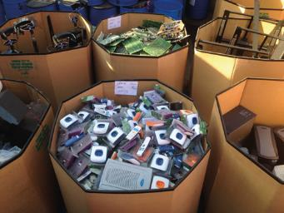

عملية إعادة تدوير النفايات الإلكترونية
تسليم النفايات
لإعادة تدويرها
مصانع التفكيك والفرز
"الأشياء الجيدة للبيئة تكون جيدة للمجتمع أيضا"
تعمل "ماي" من أجل المجتمع وتقليص الفجوات الاجتماعية
وتعطي أفضلية لمراكز الفرز التي تُشغّل عمال من ذوي الاحتياجات الخاصة.

Slide 11
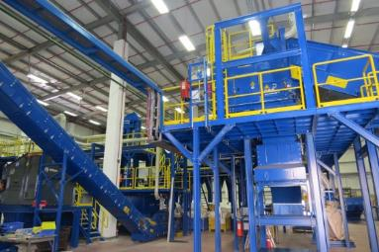
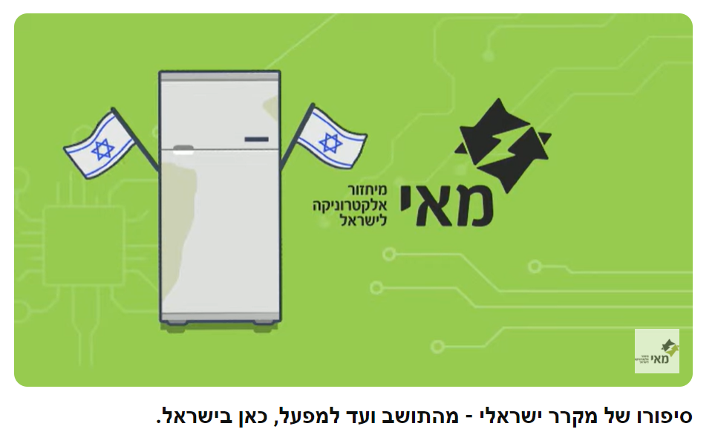
عملية إعادة تدوير النفايات الإلكترونية
تسليم النفايات
لإعادة تدويرها
مصانع إعادة التدوير
"نعيد التدوير ونحافظ على البلاد"
مصانع التفكيك والفرز
"الأشياء الجيدة للبيئة تكون جيدة للمجتمع أيضا"

Slide 12
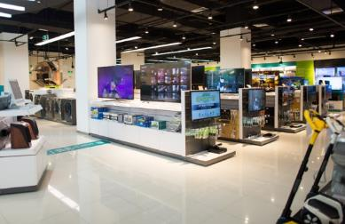
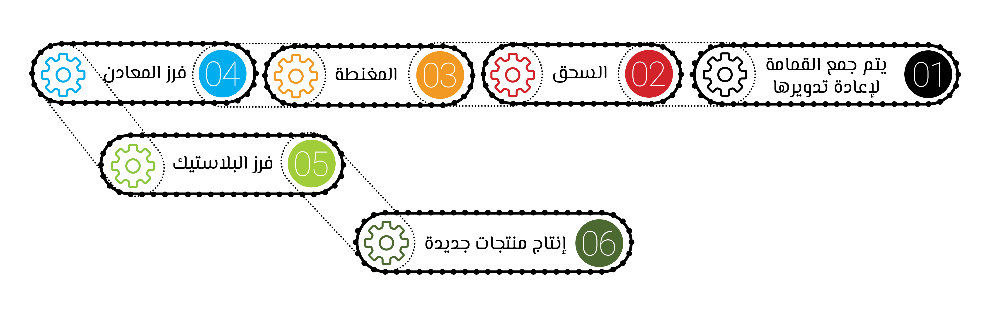
عملية إعادة تدوير النفايات الإلكترونية
تسليم النفايات
لإعادة تدويرها
إنتاج منتجات جديدة
من مواد خام تم إعادة تدويرها
مصانع إعادة التدوير
"نعيد التدوير ونحافظ على البلاد"
مصانع التفكيك والفرز
"الأشياء الجيدة للبيئة تكون جيدة للمجتمع أيضا"

Slide 13
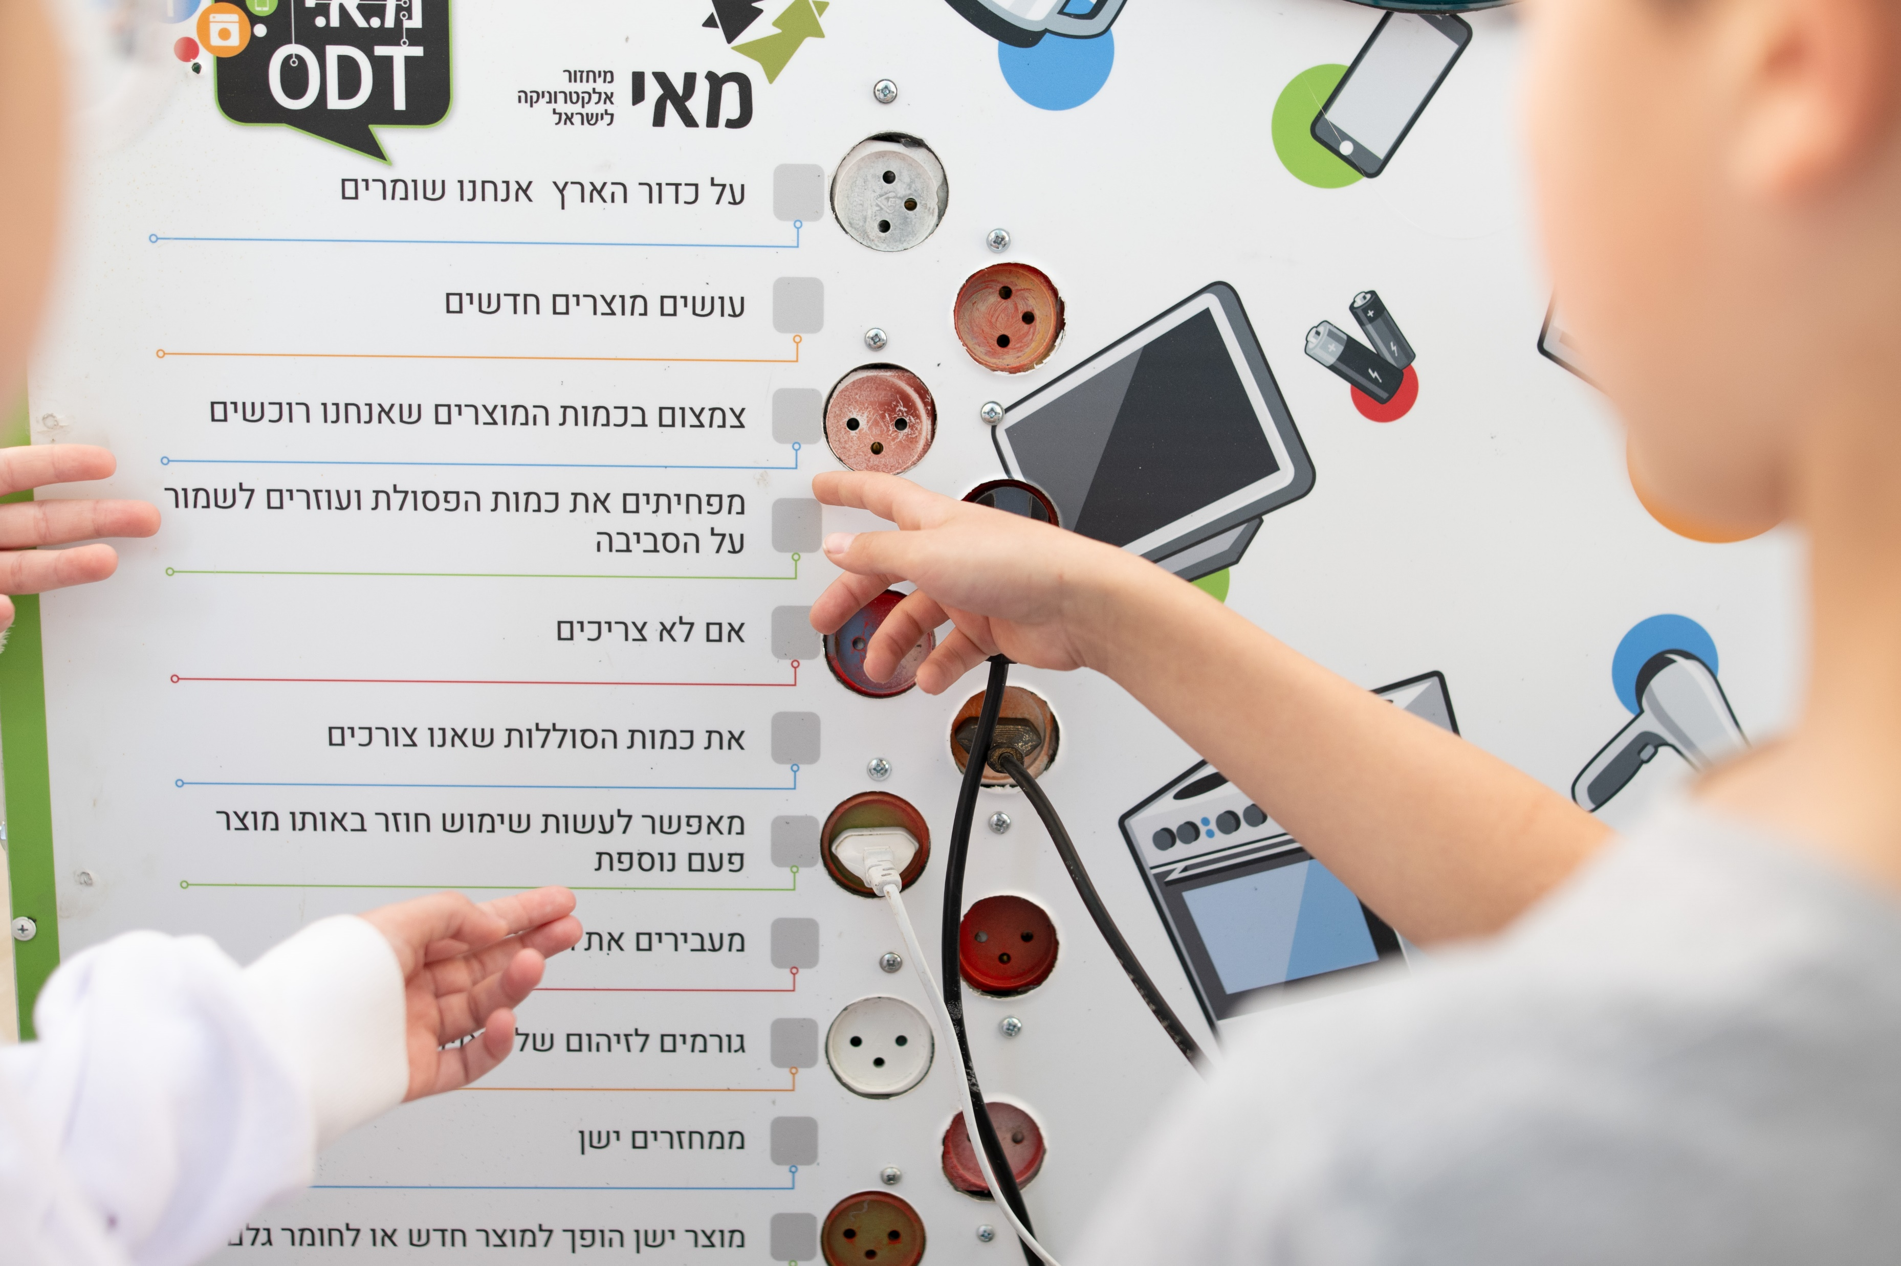

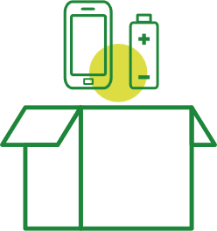


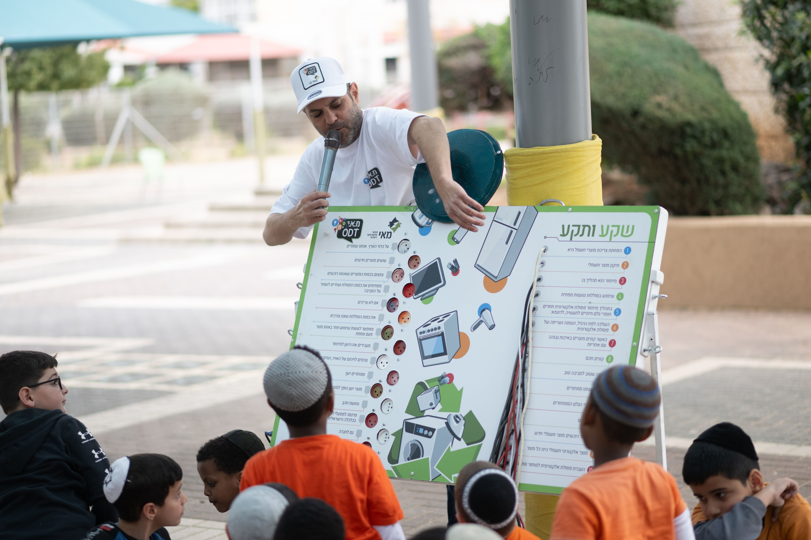

نشاط "ماي" ODT
إنقاذ
الكرة الأرضية
التخلص من النفايات لإعادة تدويرها
في مراكز إعادة التدوير البلدية
بريد إلكتروني لأولياء الأمور
وجمع النفايات
المنزلية
يوم فعاليات
عارضة شرح
في الصف
يوم منافسة شيّق بموضوع إعادة تدوير النفايات الإلكترونية والبطاريات بتاريخ ____
في إطار النشاط، سيتم تمرير 5 محطات ممتعة فيها تحديات حول المحتوى الذي تم تدريسه في عارضة الشرائح.
ينصح
3
2
1
لوحة تحكّم
شيكاع وتيكاع
بينجو مُكهرِب
بمراجعة عارضة الشرائح في المنزل مرة أخرى
والتكرار من أجل نجاح الفعالية!
5
4
حقل كهربائي
إصابة الهدف

Slide 14

إنقاذ الكرة الأرضية
من اليوم فصاعدا نشتري بحكمة
ونعيد تدوير المنتجات القديمة
نعم، هكذا سنحافظ معًا على البيئة من النفايات الإلكترونية المُلوِّثة، نستخدم مرّة أخرى المواد الخام المستخلصة من النفايات ونقوّي الاقتصاد والمجتمع في إسرائيل.

